Slide 1
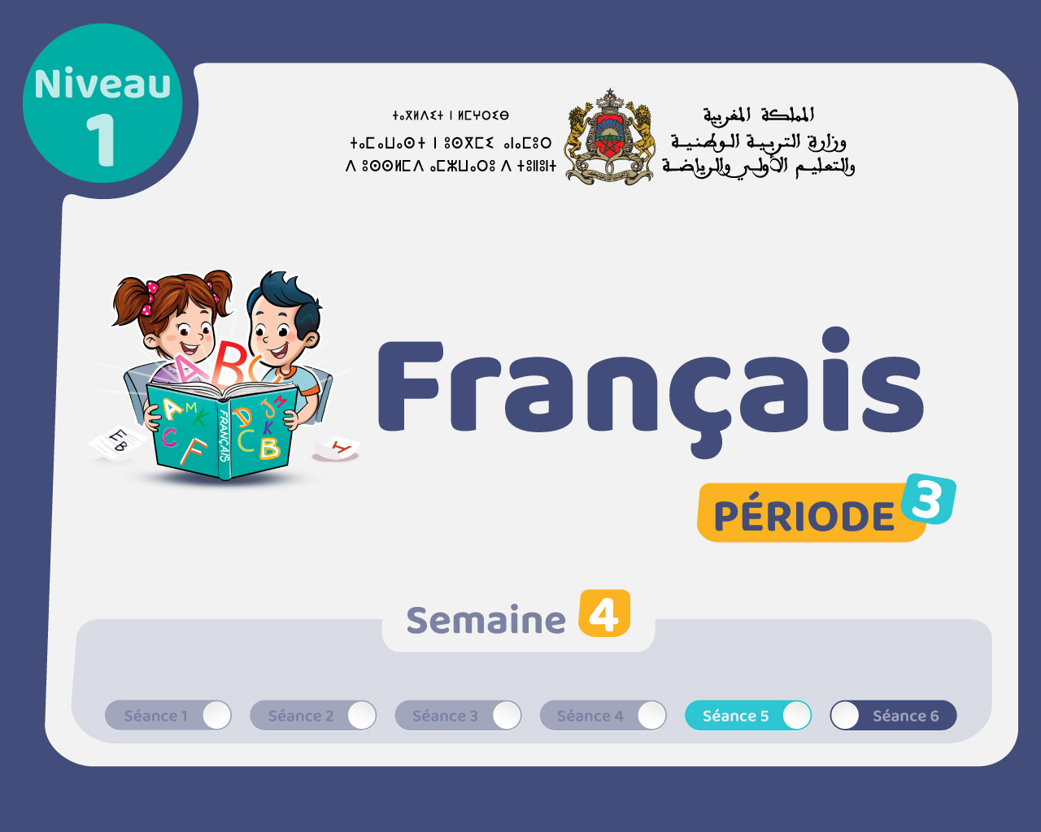

Slide 2

Il convient de lancer le mode diaporama pour la diffusion de la leçon en classe
Réservé à l’enseignant (e)

Slide 3

Pictogrammes
Réservé à l’enseignant (e)

Slide 4
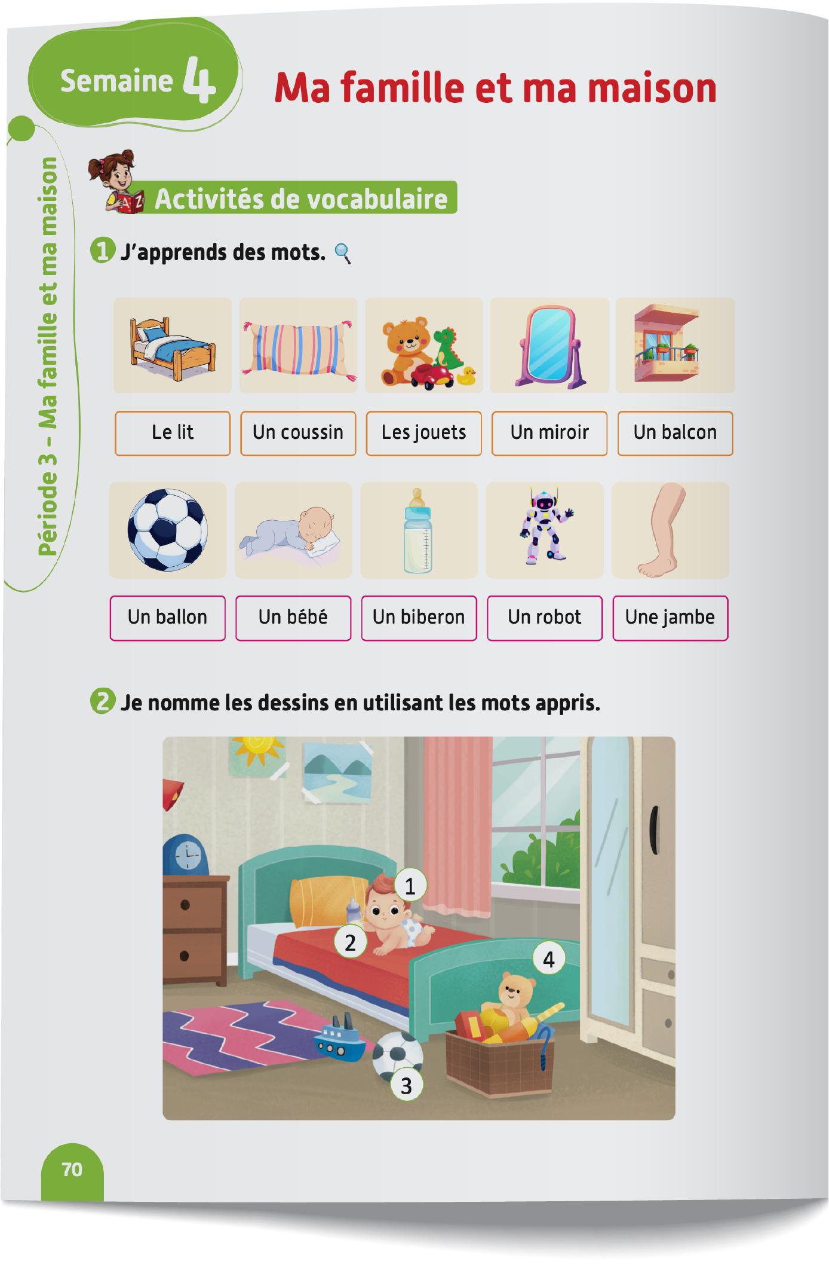
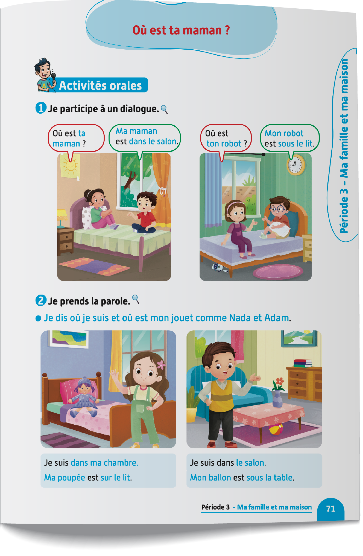
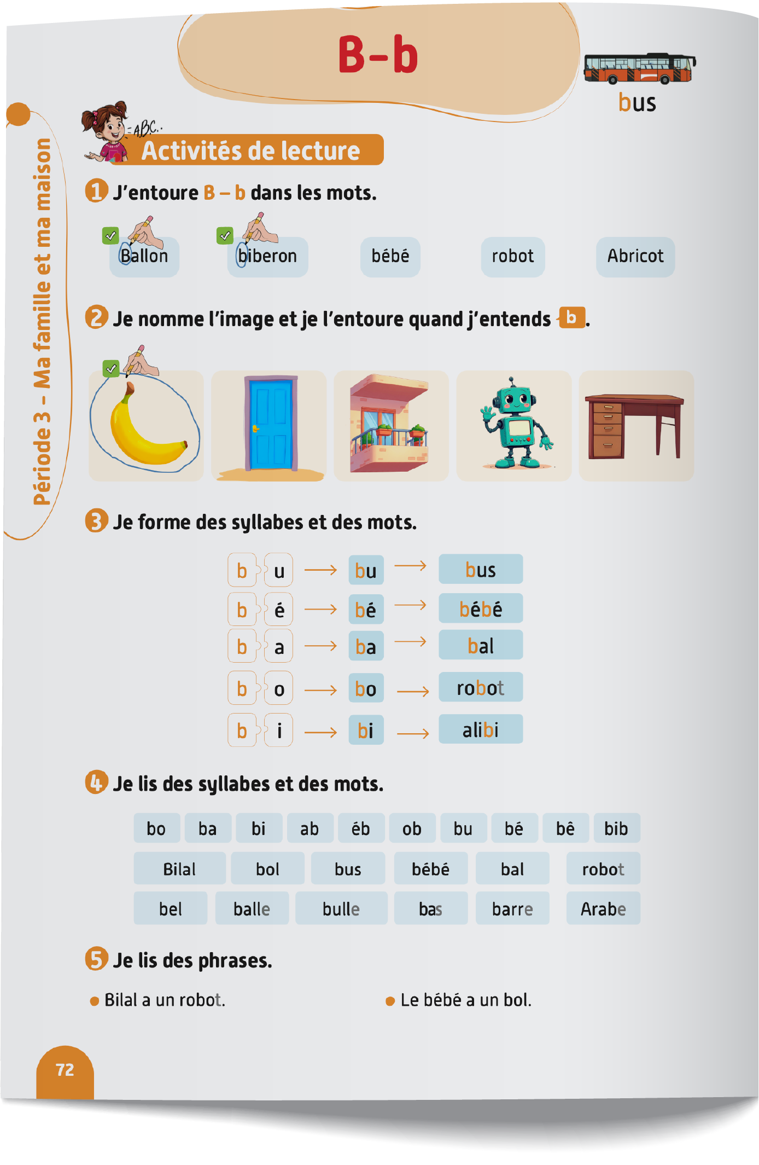
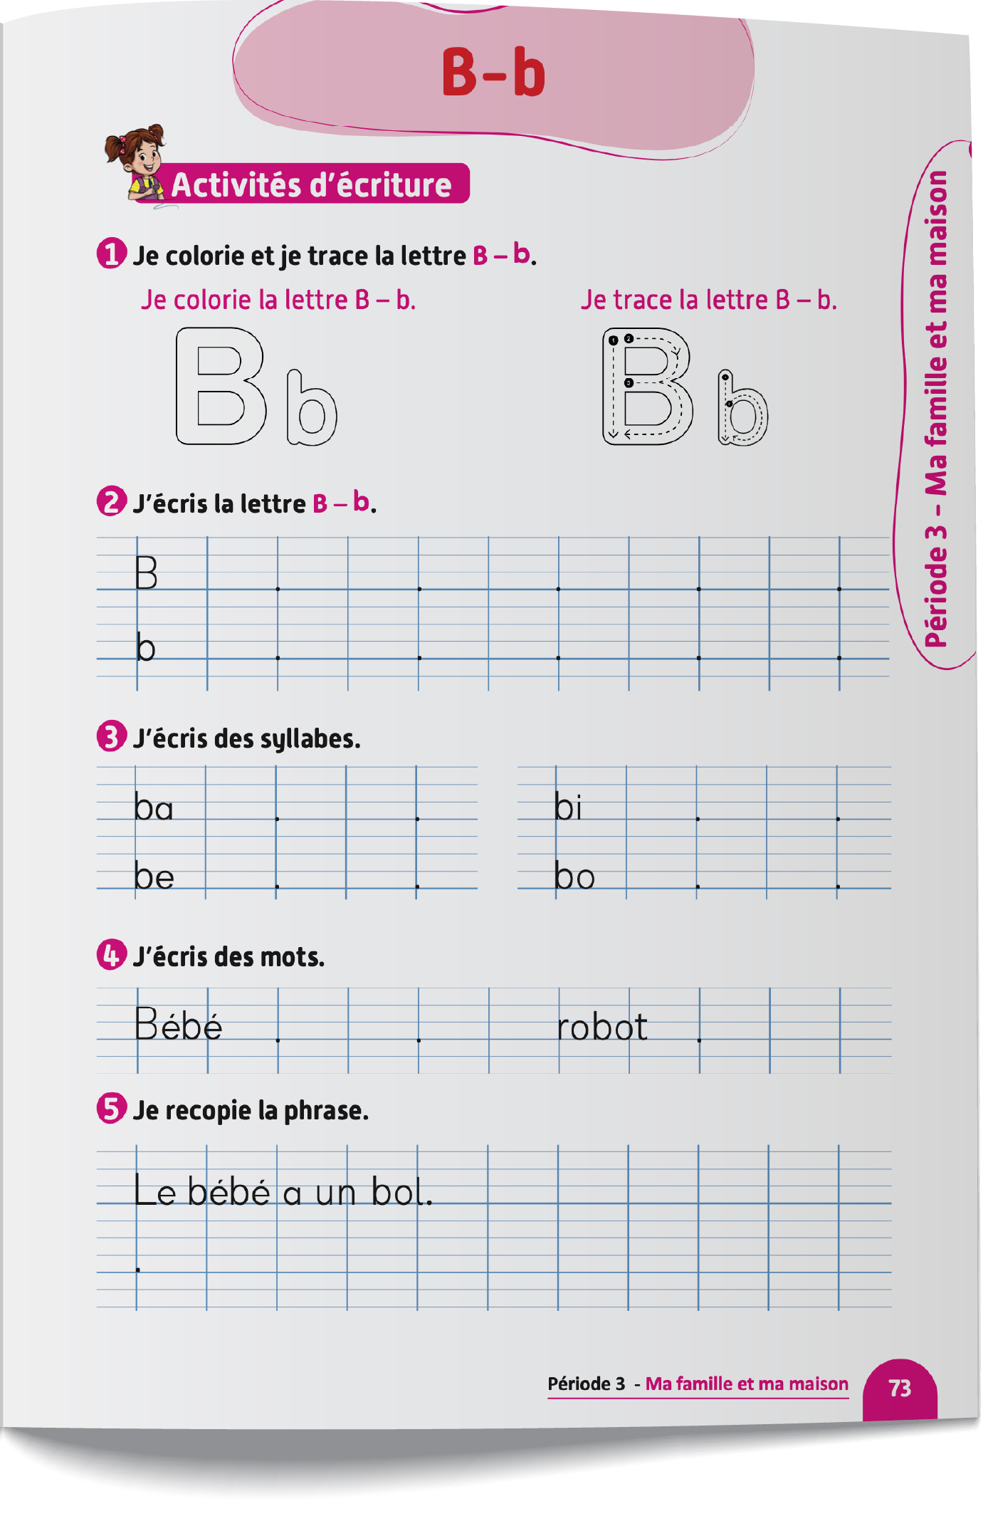
Contenu de la semaine
Réservé à l’enseignant (e)

Slide 5
Organisation de la semaine
Réservé à l’enseignant (e)
Présentation du vocabulaire
Exploitation du vocabulaire
Activités de vocabulaire sur livret
Oral – Dialogue
Lecture - Lettre b - B
Écriture - Lettre b - B
Séance 5
Séance 5
Oral – Acte de parole
Lecture - Lettre b - B
Écriture - Lettre b - B
Oral – Prise de parole
Lecture - Lettre b - B
Écriture - Lettre b - B
Séance 3
Oral - Acte de parole
Lecture -Lettre b - B
Écriture - Lettre b - B
Révision
Lecture offerte

Slide 6




Plan de la séance 5
Réservé à l’enseignant (e)
1. Prise de parole
Prendre la parole pour se présenter, parler de sa famille, dire ce qu’il y a dans sa maison et dire où est sa maman et où sont ses jouets.
Lecture de phrases contenant la lettre b.
Écriture de phrases contenant la lettre b.

Slide 7



Bonjour les enfants ! La leçon de français commence maintenant.

Slide 8

Aujourd’hui, nous allons apprendre à parler de notre famille, à dire ce qu’il y a dans notre maison et à dire où est notre maman et où sont nos jouets. Écoutez bien.

Slide 9



Lecture de la vidéo.

Slide 10


Maintenant, nous allons prendre la parole pour parler de notre famille, dire ce qu'il y a dans notre maison et dire où est notre maman et où sont nos jouets. Nous allons le faire en trois étapes. Soyez attentifs.
Étape 1
Étape 2
Étape 3

Slide 11
Étape 1. Je vais vous expliquer la situation.
Étape 1
Étape 2
Étape 3
Situation : Parle de ta famille, décris ce qu’il y a dans ta maison et dis où est ta maman et où sont tes jouets.
C’est _________et c’est ــــــــــــــــــــ .
J’ai ــــــــــــــــــــ .
Je n’ai pas de ــــــــــــــــــــ .
Dans ma maison, il y a ______, _______et ________.
Ma maman est _____________.
Mon ballon/ Ma poupée est _______________.

Slide 12
Étape 2. Chacun réfléchit silencieusement à ce qu’il va dire dans sa prise de parole.
Étape 1
Étape 2
Étape 3
Situation : Parle de ta famille, décris ce qu’il y a dans ta maison et dis où est ta maman et où sont tes jouets.
C’est _________et c’est ــــــــــــــــــــ .
J’ai ــــــــــــــــــــ .
Je n’ai pas de ــــــــــــــــــــ .
Dans ma maison, il y a ______, _______et ________.
Ma maman est _____________.
Mon ballon/ Ma poupée est _______________.

Slide 13

Étape 3. Maintenant, vous allez prendre la parole. Qui veut passer au tableau ?
Étape 1
Étape 2
Étape 3
Situation : Parle de ta famille, décris ce qu’il y a dans ta maison et dis où est ta maman et où sont tes jouets.
C’est _________et c’est ــــــــــــــــــــ .
J’ai ــــــــــــــــــــ .
Je n’ai pas de ــــــــــــــــــــ .
Dans ma maison, il y a ______, _______et ________.
Ma maman est _____________.
Mon ballon/ Ma poupée est _______________.

Slide 14

Maintenant, tout le monde participe. Chacun se présente, présente ses parents, parle de ses frères et sœurs, décrit ce qu’il y a dans sa maison et dit où est sa maman et où sont ses jouets à son voisin.

Slide 15
Plan de la séance 5
Réservé à l’enseignant (e)
Prendre la parole pour parler de sa famille, dire ce qu’il y a dans sa maison et dire où est sa maman et où sont ses jouets .
2. Lecture
Lecture des phrases contenant la lettre b.
Écriture des phrases contenant la lettre b.

Slide 16

Maintenant, on va faire de la lecture.

Slide 17
Répétons ensemble.
b B

Slide 18
Qui veut passer au tableau pour lire les syllabes ?
ba
bo
bu
bi
be
bé

Slide 19
Répétons ensemble.
ba
bo
bu
bi
be
bé

Slide 20
Qui veut passer au tableau pour lire les mots ?
ballon robot biche
bus bébé

Slide 21
Relisons ensemble.
ballon robot biche
bus bébé

Slide 22
C’est le mot : un.
un

Slide 23
Répétons ensemble : un.
un

Slide 24
Lisez ces phrases en silence. Après, on va écouter un audio.
Bilal a un robot.
Le bébé a un bol.

Slide 25


Lecture de l’audio.
Bilal a un robot.
Le bébé a un bol.

Slide 26
Qui veut lire ?
Bilal a un robot.

Slide 27
Qui veut lire ?
Bilal a un robot.

Slide 28
Qui veut lire ?
Le bébé a un bol.

Slide 29
Qui veut lire ?
Le bébé a un bol.

Slide 30
Prenez le livret à la page 72.

Slide 31

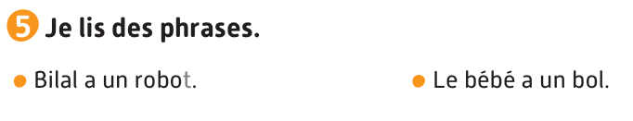
Lisez les phrases à votre voisin. Chacun son tour. Je vais circuler entre les rangs pour vous aider.

Slide 32
Plan de la séance 5
Prendre la parole pour se présenter, parler de sa famille, dire ce qu’il y a dans sa maison et dire où est sa maman et où sont ses jouets.
Lecture de phrases contenant la lettre b.
3. Écriture
Écriture de phrases contenant la lettre b.

Slide 33

Maintenant, nous allons apprendre à écrire des phrases contenant la lettre b.
Soyez attentifs.

Slide 34


Maintenant, je vais écrire cette phrase sur le tableau. Regardez comment je fais. Je n’oublie pas la majuscule au début de la phrase, le point à la fin et les espaces entre les mots.
Le bébé a un bol.

Slide 35

Prenez vos cahiers.

Slide 36
Écrivez : Le bébé a un bol.
Je n’oublie pas la majuscule au début de la phrase, le point à la fin et les espaces entre les mots.
Le bébé a un bol.

Slide 37
Prenez vos livrets à la page 73. On va faire l’activité 5.

Slide 38

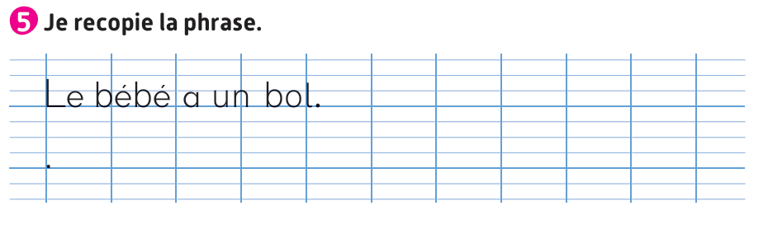
Écrivez la phrase comme dans l’exemple. Je vais circuler entre les rangs pour vous aider.

Slide 39
Notez les devoirs à faire à la maison. Vous allez recopier la phrase de l’activité 5, page 73, sur votre cahier et relire les phrases de l’activité 5, page 72.

Slide 40

La séance d’aujourd’hui est terminée. À bientôt.

